Slide 1


G20小组——Grateful Dead
需求分析报告（SRS）
汇报人：周磊
制作人：周磊，唐敏敏，许涛，杨际仟

Slide 2
目录
CONTENTS
02
04
01
产品总述
03
参考资料
05
引言
具体需求
小组成员绩效评价

Slide 3
01
引言

Slide 4
项目的初衷和目的
初衷
我们小组希望能做出一款能够在不占用你太多时间的前提下能够使你进步的计算机资讯集合软件，项目在小平台上实现。
本次编写SRS报告的目的
通过需求分析，即是软件定义阶段中的最后一个阶段，要确认了“系统必须做什么”这个问题，也就是对目标系统提出完整、准确、清晰、具体的要求。让用户对开发人员的能力有一定的了解, 可以让用户对软件的最终的效果有一定的预测。 同时,通过和用户的深入沟通, 开发人员可以了解到用户的根本需求,可以更好地分析和建立模型 ,也可以同时是其从技术角度和用户角度审视整个系统, 可以让系统的性能得以改善和提升。

Slide 5
功能
用户拥有对新闻进行收藏的功能。
用户可通过该软件进行登陆注册
用户收到的信息都是及时的最新内容
用户可以分享资讯
用户可以查看自己的收藏、喜欢的资讯的历史记录，还可以按照时间来更快浏览。

Slide 6
02
产品总述

Slide 7
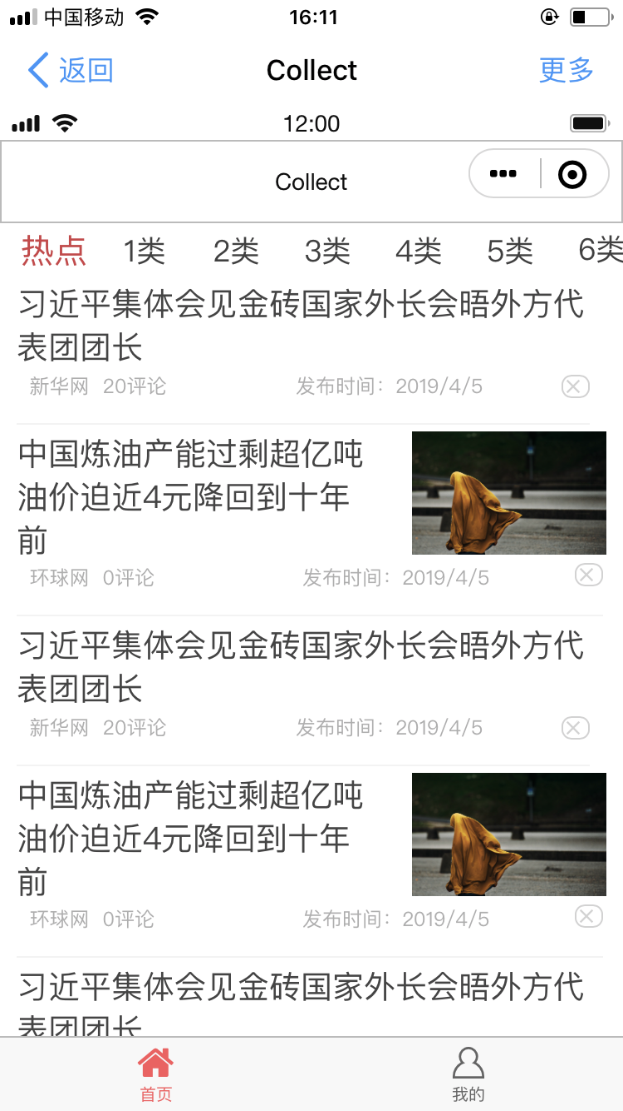
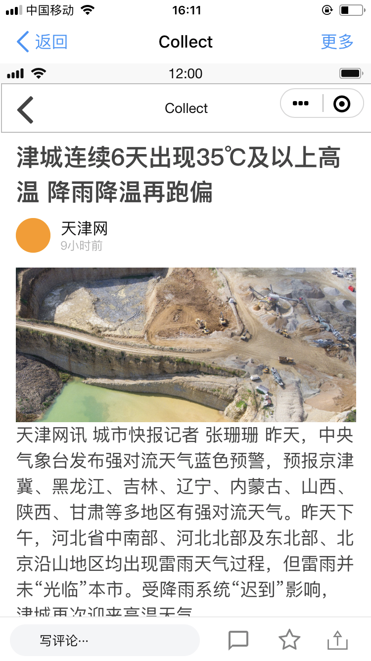
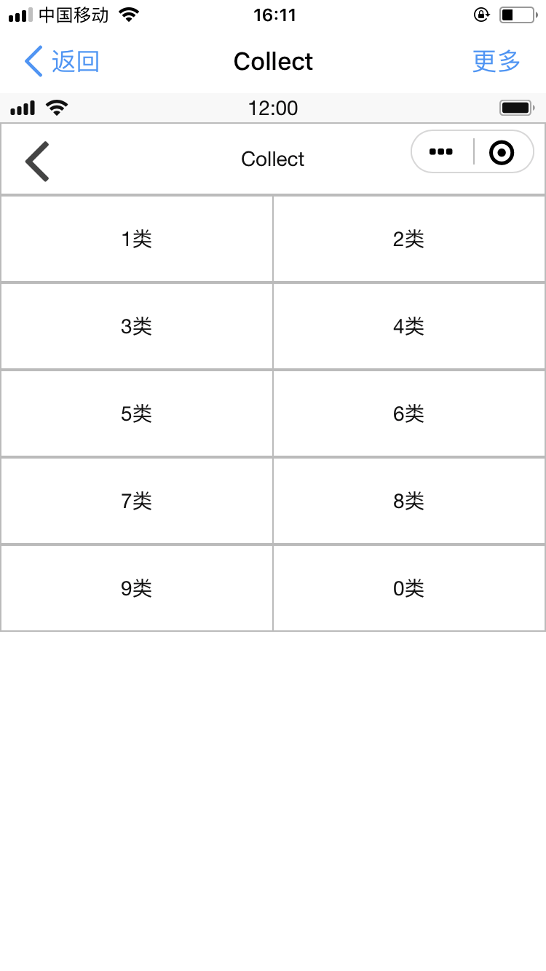
用户使用界面
collect界面原型
设置用户个人信息
用户可以自定义头像和昵称，以及偏好阅读的资讯类型

Slide 8
用户特点&约束条件
用户特点
我们的主要面向：
分类1——科技公司的大部分员工
分类2——对计算机有兴趣且将来希望步入计算机行业的高中生、在校计算机方向的大学生和研究生，计算机教育行业的老师等等。
约束
小组成员处于学习软件工程的初期，各方面仍处于学习阶段。
小组成员都是首次接触小程序，需要很长的学习时间。
小程序以个人名义开发，且组内成员均为大学生，缺少资金支持。
平时大部分时间被课堂占用，需要自己挤出时间学习并开发制作。
开发时间为大半个学期，并且缺少充足的后期维护精力。
寝室网络不稳定，且晚上断电断网，缺少良好的网络环境。

Slide 9
假设和依赖关系
假设
1.假设大部分学习计算机相关专业的大学生有浏览科技资讯的习惯。
2.在假设一的基础上，他们都使用微信，并且会使用微信小程序。
3.假设各平台的科技资讯的文章允许被借用（标明出处及作者）。
依赖
1. 各类书籍和资料。
2. 网上的各类教程及开源代码。
3. 各位老师和学长的帮助。
4. 小组内良好的分工与合作。

Slide 10
硬件接口和软件接口
硬件接口
可以流畅运行微信客户端（手机平台），且开启小程序 功能。【推荐手机配置：小米3或iPhone5及以上机型】
软件接口
手机系统：Android系统，iOS系统
前端编程软件: 微信Web开发者工具
数据库工具：MongoDB
服务器工具：Node.js，Express
原型设计软件：墨刀、Axure RP 8
版本控制工具：Git 、 GitKareken

Slide 11
03
具体需求

Slide 12
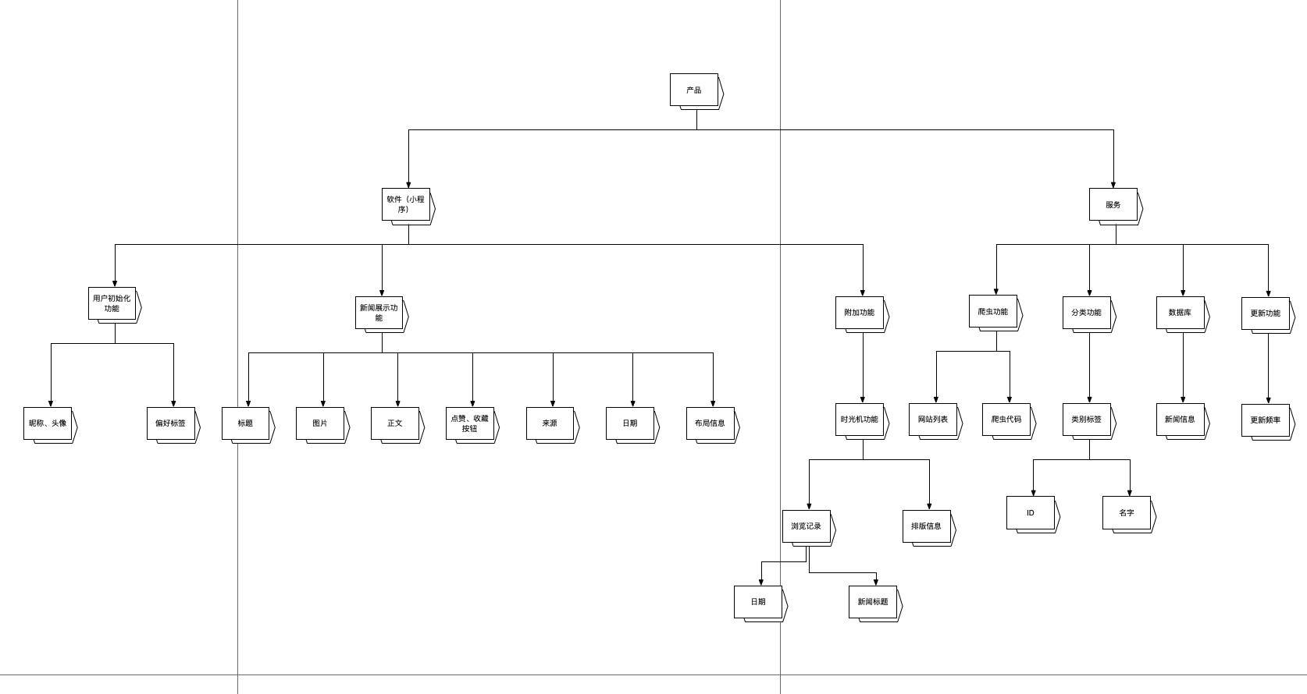
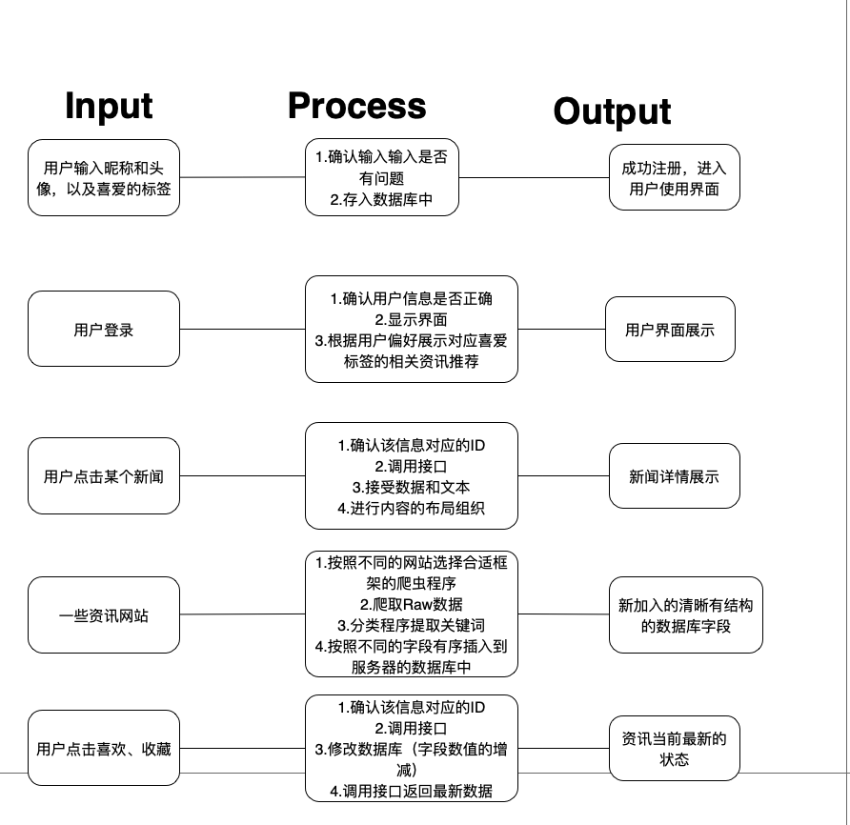
IPO图&层次方框图

Slide 13
用户访谈
主题 | 小程序需求的访谈记录
时间 | 2019/4/7 |  | 地点 | 线上
受访人 | 姓名 | 专业 | 联系方式 | 访谈人 | 记录整理人
 | 周同学 | 软件工程1703 | 微信：不便透露 | 周磊 | 唐敏敏
访谈主要内容
个人背景 | 该同学是软件工程1703班的一员，平时爱好阅读科技资讯。
调研记录 | 内容： 界面原型中这些功能能否满足你的需求？ 你希望的界面是怎么样的？ 你还需要哪些功能？ 被采访者认为我们目前做的原型基本符合他的需求，且对UI表示认可
备注
主题 | 小程序需求的访谈记录
时间 | 2019/4/3 |  | 地点 | 线上
受访人 | 姓名 | 专业 | 联系方式 | 访谈人 | 记录整理人
 | 孔德祯 | 计算1604 | 不便透露 | 唐敏敏 | 唐敏敏
访谈主要内容
个人背景 | 该同学是计算1604德同学，有着优秀的代码编写技术，偶尔会关系科技消息。
调研记录 | 内容： 界面原型中这些功能能否满足你的需求？ 你希望的界面是怎么样的？ 你还需要哪些功能？ 被采访者认为我们目前做的原型基本符合他的需求，但是希望能弄的更简单明了一些，而且UI风格希望统一些
备注
主题 | 小程序需求的访谈记录
时间 | 2019/4/7 |  | 地点 | 线上
受访人 | 姓名 | 专业 | 联系方式 | 访谈人 | 记录整理人
 | 方同学 | 美术·计算机绘图 | 不便透露 | 许涛 | 唐敏敏
访谈主要内容
个人背景 | 外地某大学美术生在读
调研记录 | 内容： 界面原型中这些功能能否满足你的需求？ 你希望的界面是怎么样的？ 3、你还需要哪些功能？ 总体设计还是可以的，只是希望界面的UI美化再做的好一些。
备注

Slide 14
系统模式&不同类型需求
系统模式
系统模式分为：开发模式和部署模式还有系统崩溃模式。
开发模式：
本模式只供开发人员接入，我们可以开放测试账户给个别用户使用。
部署模式：
本模式向所有用户开放注册，所有人可以直接打开我们的微信小程序来授权使用。
崩溃模式：
本模式在服务器宕机或是遭到恶意攻击时启用，由于G20小组没有同学这方面的知识，所以我们就将直接停止所有用户的服务，等待修复完毕后再回滚数据。
不同类型需求（非功能性）
静态数量化需求：
1.支持的终端数量；
测试阶段支持100台左右的终端。
2.支持同时运行的用户数量；
测试阶段支持100位左右的用户。
3.要处理的信息量和类型。
文本
动态数量化需求：
用户端：在每天固定的时间段对所有用户都准时推送信息

Slide 15
功能性需求
标签的修改
输入：
在“我的”界面中点“我的标签”。再点击“修改标签”然后从标签列表中选择想要添加的标签。
输出：小程序界面弹出“修改成功”
异常处理：若将所有标签都删除了，则弹出“不能删除所有标签”的提醒
删除分组：
输入：
点击通知按钮，选择通知分组，在屏幕下方有两个按钮，一个是创建分组一个是删除分组，选中你要删除的组，点击删除分组，确认后，点击删除。
输出：
小程序提示删除成功。
异常处理：
没有选中分组时就点击删除，小程序弹窗提示请至少选择一组删除。
个性标签选择
输入：
在初始登陆界面中个展现出的各个标枪快中选择自己感兴趣的标签
输出：
小程序提示个性标签保存成功
异常处理：
若没有选择任何标签，则小程序弹框提示“请至少选择一个标签”。

Slide 16
功能性需求
收藏
输入：
点击用户当前阅读新闻下方的心形按钮
输出：
小程序界面提示收藏成功
异常处理：
如果上传失败会显示错误提示
授权（推荐）
输入：
阅读者添加该微信小程序，添加后进入主界面，点击授权微信账号登入，小程序会自动跳出授权登陆界面信息，点击确认即可
输出：
确认个人信息后，点击提交，小程序就授权成功。
异常处理：
1.若用户点击不同意，无法选择个人的个性标签和将用户阅读记录和喜欢导入数库。

Slide 17
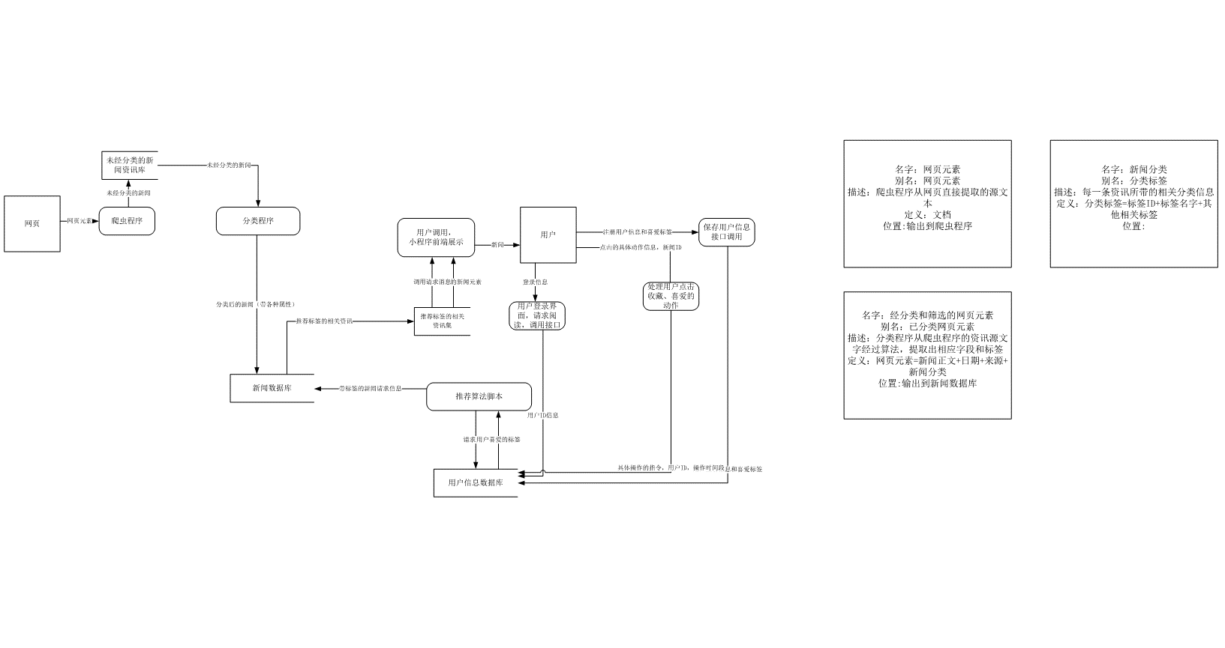
数据库逻辑需求
数据流图展示

Slide 18
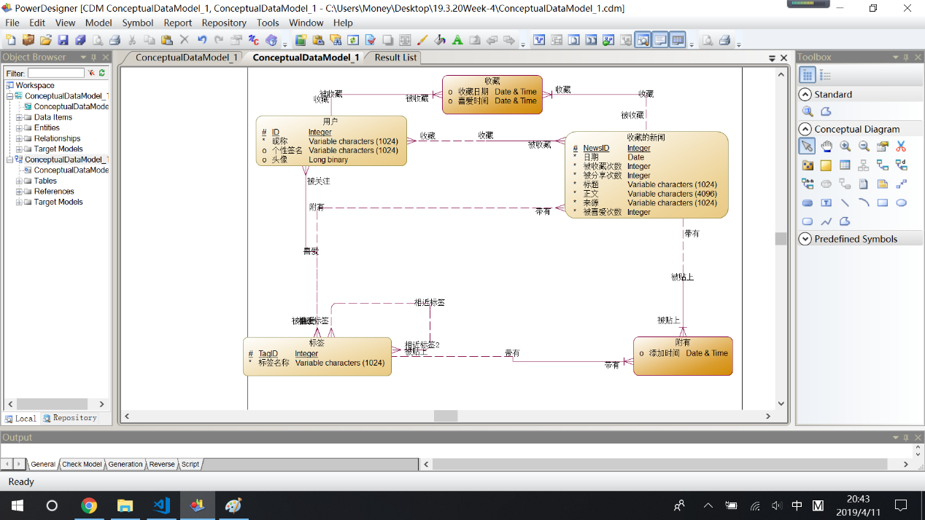
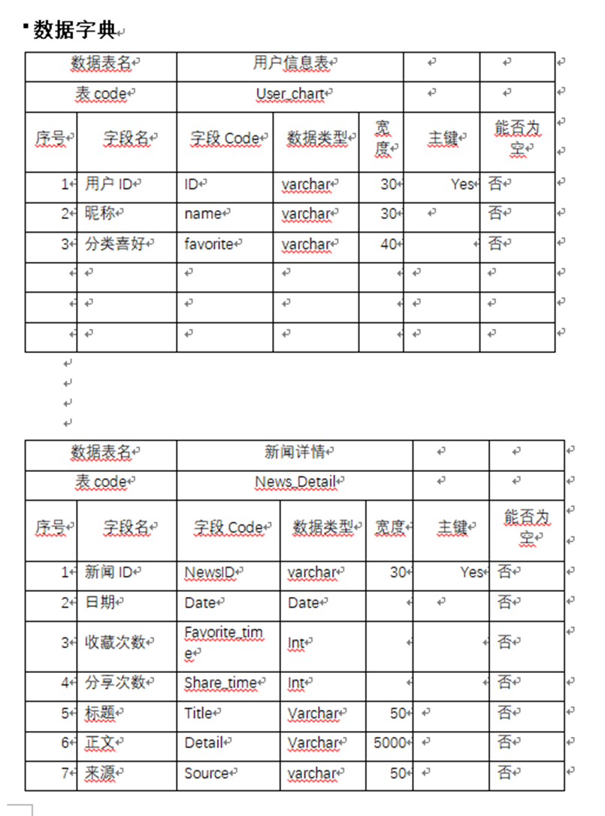
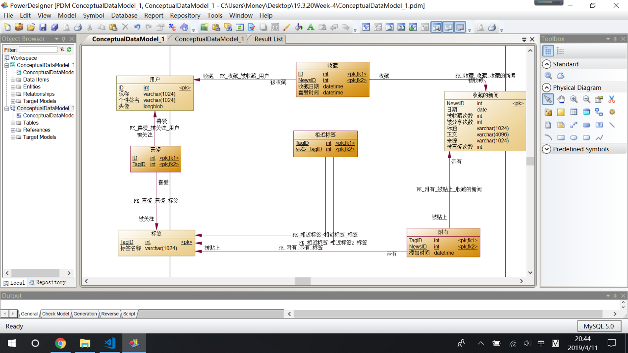
E-R图以及数据字典展示

Slide 19
04
参考资料

Slide 20

参考资料
《软件工程导论（第六版）》
张海藩 牟永敏 编著 ISBN 978-7-302-33098-1
《PMBOK》项目管理计划书
GBT 9385-2008 计算机软件需求规格说明规范

Slide 21
05
小组成员绩效评价

Slide 22
小组成员绩效评价
周磊：需求分析的引言和总体描述 8.5/10
许涛
杨际仟：PPT制作
可行性计划书修改
小组会议记录
8.2/10
许涛：负责小程序界面的原型设计
8.8/10
杨际仟
周磊
唐敏敏
唐敏敏：用户需求调研 需求分析报告的具体需求调查8.7/10

Slide 23
本周会议记录
G20小组第七周会议纪要
会议时间：2019年4月9日22:10-22:30
会议地点：学生宿舍六楼寝室
参加人员：周磊 唐敏敏 许涛 杨际仟
会议议题：第七周组内任务分配以及学习计划
会议内容：
1.组员开始学习前端（MOOC、书本和微信开发者文档）以及编 写爬虫等
2.SRS报告修改并完成PPT
3.对评论、清理账号之类小程序功能的讨论
4.费用估算、用户分类、数据字典、可行性分析报告修改等事项的分配和说明

Slide 24
Last
Q&A

Slide 25
感谢
THANKS FOR LISTENING

